Slide 1

PHÂN TÍCH ĐIỂM THI THPT QUỐC GIA 2021
Nhóm 9 - Trực Quan Hóa Dữ Liệu

Slide 2
Nhóm 9
19127326 - Vương Thành An
19127281 - Trần Minh Thiện
19127330 - Lê Tâm Anh
19127503 - Ngô Quốc Phát

Slide 3

TABLE OF CONTENTS
01
02
03
Thu Thập Dữ Liệu
Load Dữ Liệu Vào
Khám Phá Dữ Liệu

Slide 4
TABLE OF CONTENTS
04
05
06
Thống Kê Mô Tả
Trực Quan & Phân Tích
Phân Tích Hồi Quy

Slide 5
01
Thu Thập Dữ Liệu

Slide 6

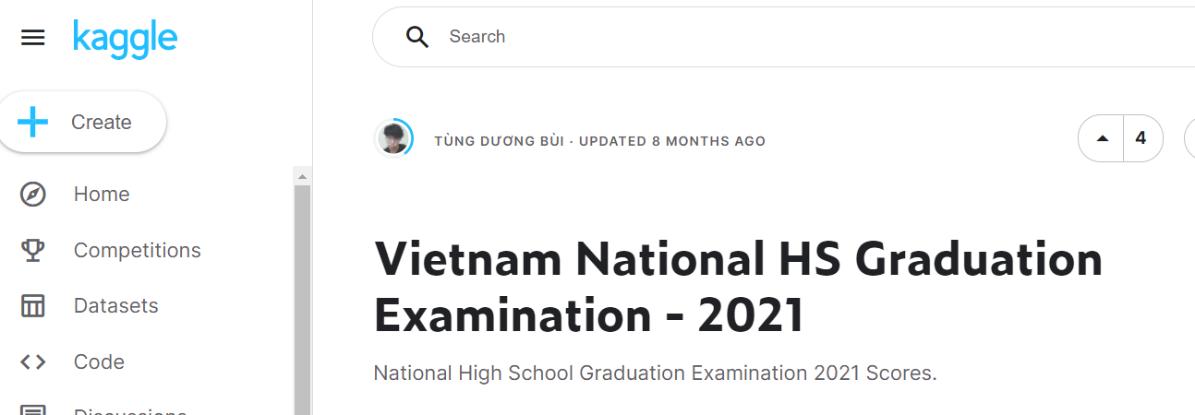

Slide 7
02
Load Dữ Liệu Vào

Slide 8
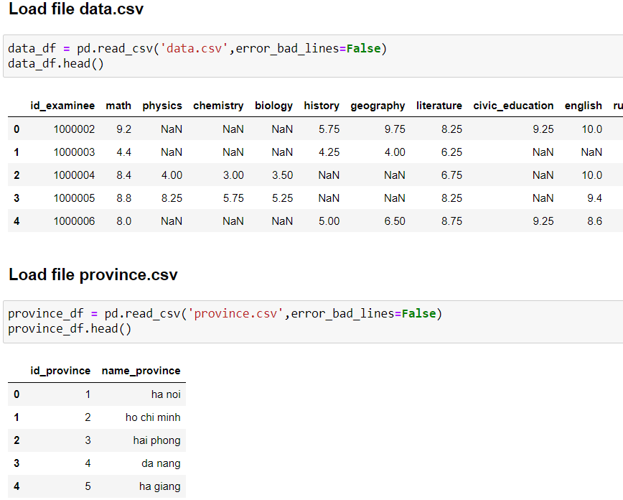
Load 2 file dữ liệu vào

Slide 9
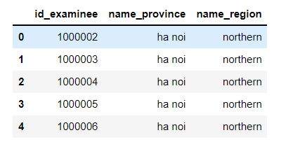
Join hai bảng dữ liệu lại với nhau

Slide 10
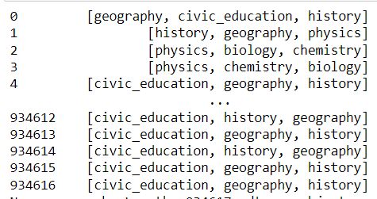
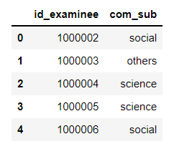
Tìm tổ hợp môn dự thi của các thí sinh

Slide 11
03
Khám Phá Dữ Liệu

Slide 12
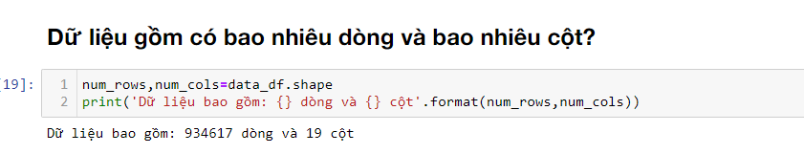
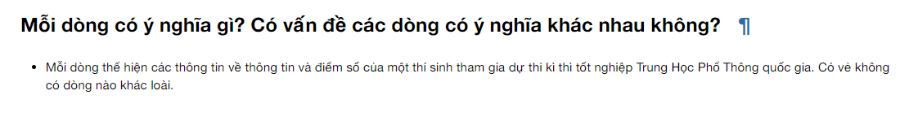
Số dòng và số cột của dữ liệu

Slide 13
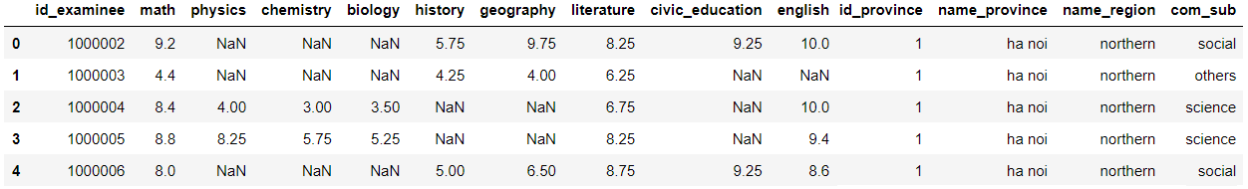
Mỗi cột có ý nghĩa gì?

Slide 14
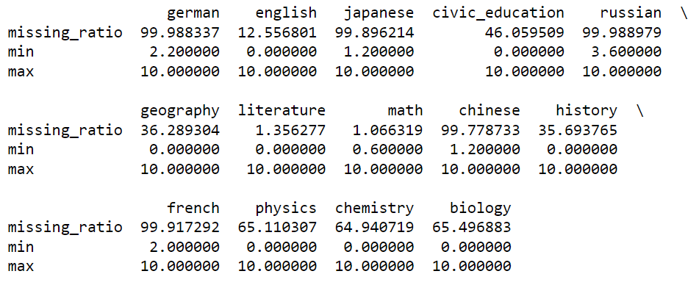
Các cột dữ liệu dạng numeric có phân bố như thế nào?

Slide 15
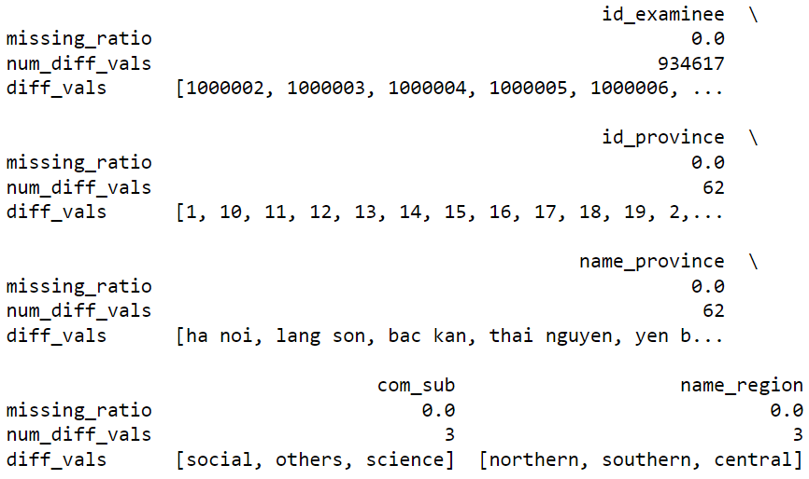
Các cột dữ liệu dạng categorical có phân bố như thế nào?

Slide 16
04
Thống Kê Mô Tả

Slide 17
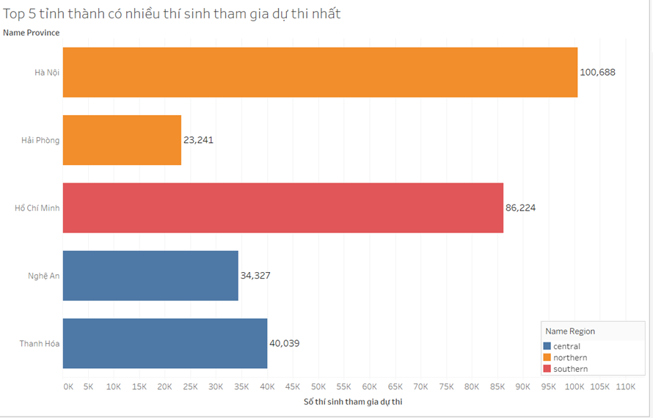

Top 5 tỉnh thành có nhiều thí sinh tham gia dự thi
Sự phân bố điểm Anh của từng tỉnh
Điểm trung bình
Điểm lớn hơn 9
Phương sai

Slide 18
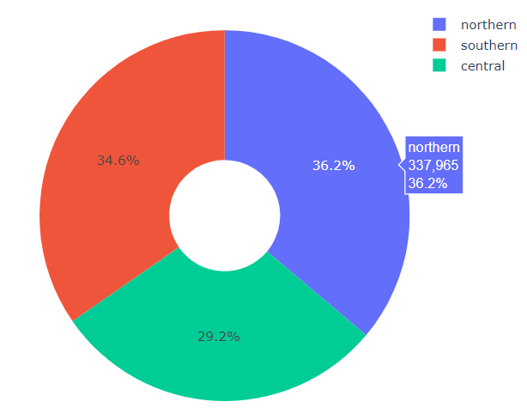
So sánh số lượng thí sinh tham gia ở 3 miền đất nước
Sự phân bố điểm Anh của từng tỉnh
Điểm trung bình
Điểm lớn hơn 9
Phương sai

Slide 19
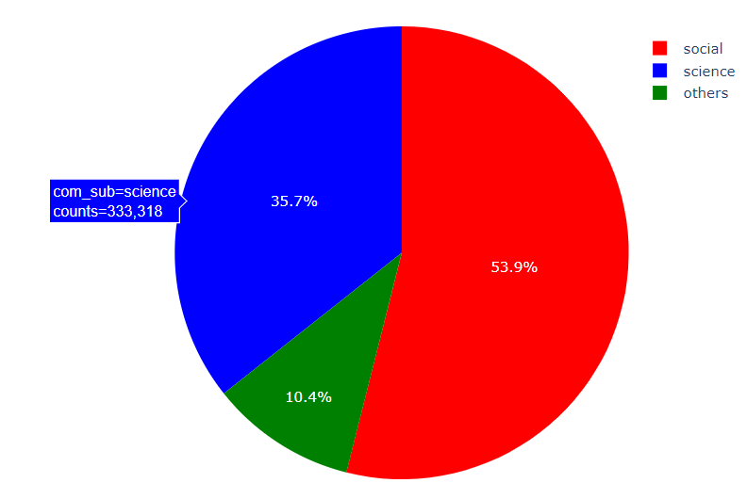
So sánh số lượng thí sinh đăng ký theo tổ hợp môn
Sự phân bố điểm Anh của từng tỉnh
Điểm trung bình
Điểm lớn hơn 9
Phương sai

Slide 20
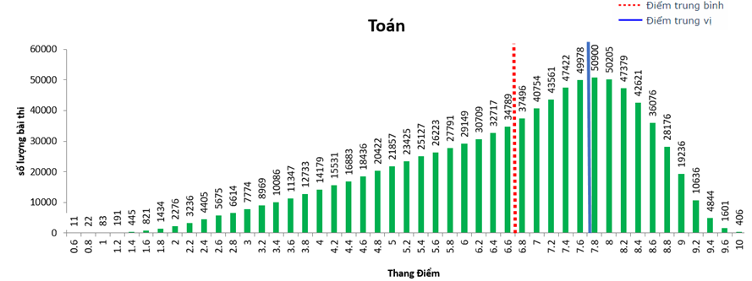
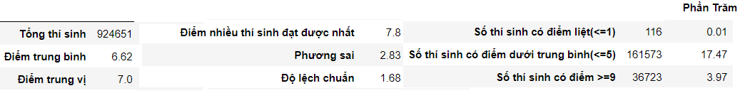
Phổ điểm môn Toán
Sự phân bố điểm Anh của từng tỉnh
Điểm trung bình
Điểm lớn hơn 9
Phương sai

Slide 21
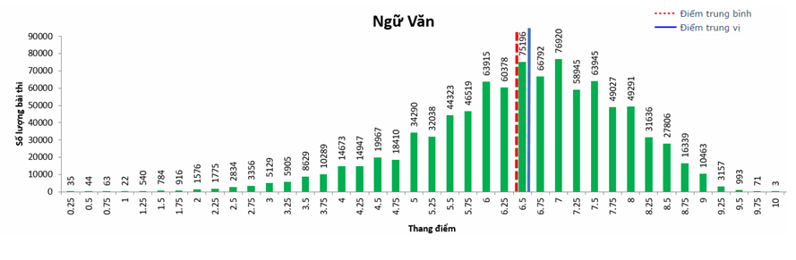
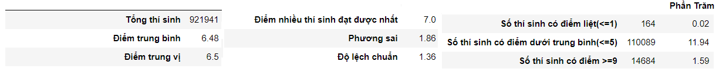
Phổ điểm môn Ngữ Văn
Sự phân bố điểm Anh của từng tỉnh
Điểm trung bình
Điểm lớn hơn 9
Phương sai

Slide 22

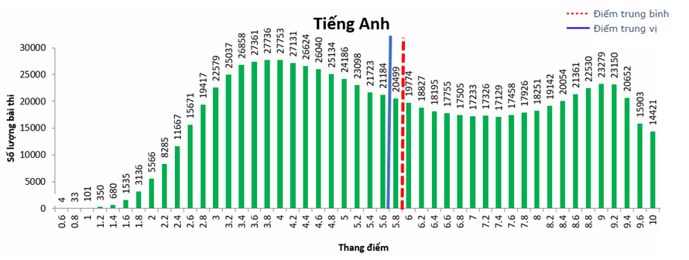
Phổ điểm môn Tiếng Anh
Sự phân bố điểm Anh của từng tỉnh
Điểm trung bình
Điểm lớn hơn 9
Phương sai

Slide 23
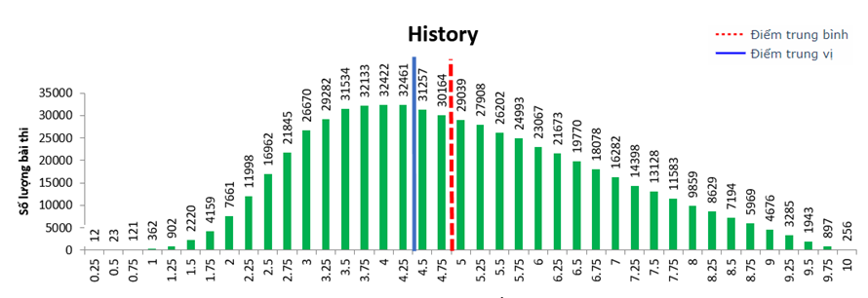
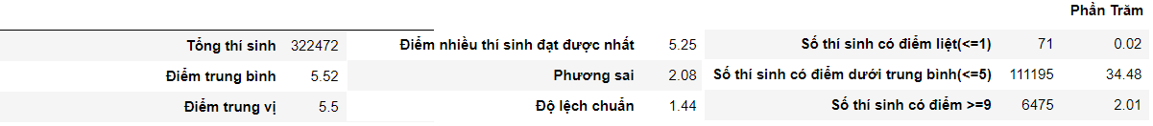
Phổ điểm môn Lịch Sử
Sự phân bố điểm Anh của từng tỉnh
Điểm trung bình
Điểm lớn hơn 9
Phương sai

Slide 24
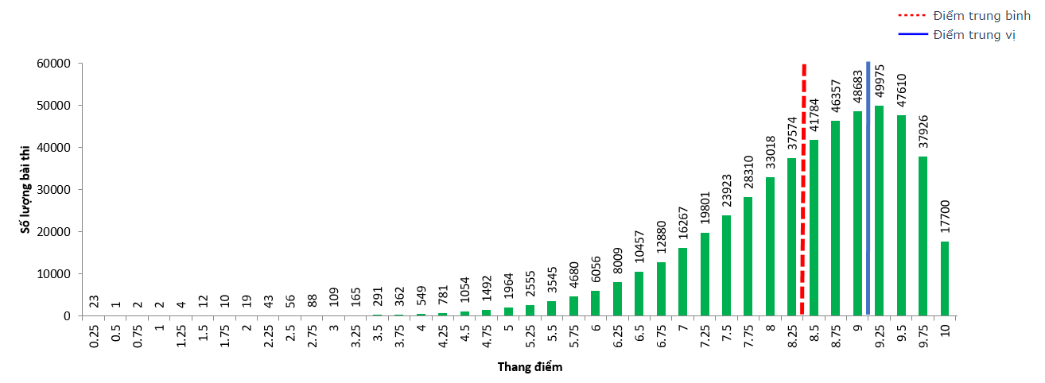
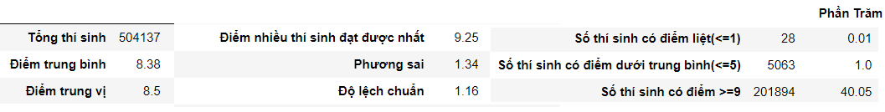
Phổ điểm môn Công Dân
Sự phân bố điểm Anh của từng tỉnh
Điểm trung bình
Điểm lớn hơn 9
Phương sai

Slide 25
05
Trực Quan
& Phân Tích

Slide 26
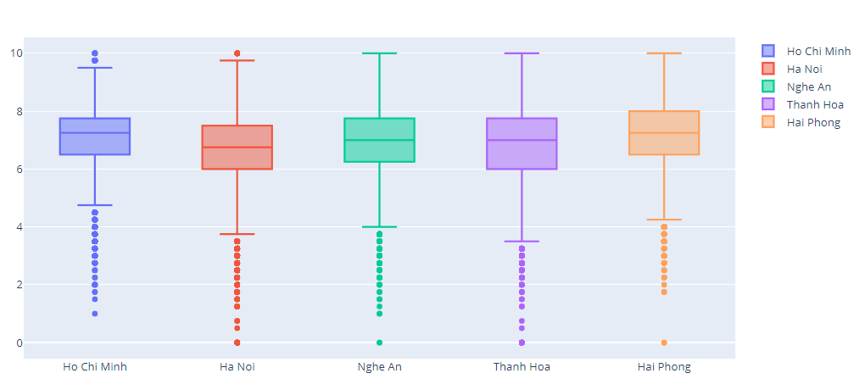
Thống kê về điểm môn địa của 5 tỉnh lớn nhất

Slide 27
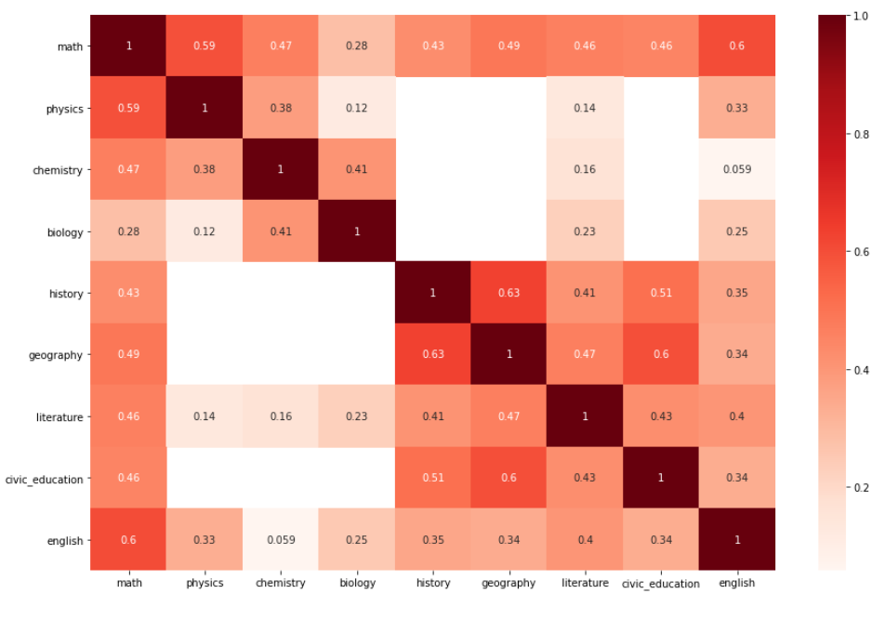
Mối tương quan giữa các môn học

Slide 28
Các thí sinh có điểm dưới trung bình môn Tiếng Anh trong khi 2 môn Toán và Văn đều trên trung bình là vì sao? Liệu rằng việc học ngoại ngữ đang được xem nhẹ dẫn đến tình trạng "học lệch"?

Slide 29
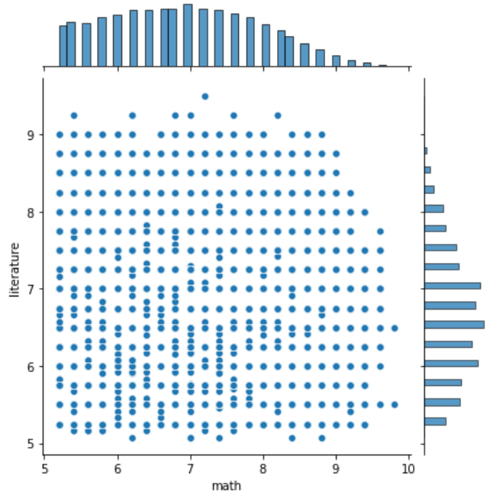
Phân bố điểm Toán và Văn (> 5) của các thí sinh dưới
trung bình môn Tiếng Anh

Slide 30
Số lượng thí sinh có điểm Tiếng Anh trên trung bình ở 5 tỉnh thành có số lượng thí sinh thi thpt quốc gia nhiều nhất là bao nhiêu? Liệu có sự chênh lệch lớn giữa các tỉnh thành này hay không?

Slide 31
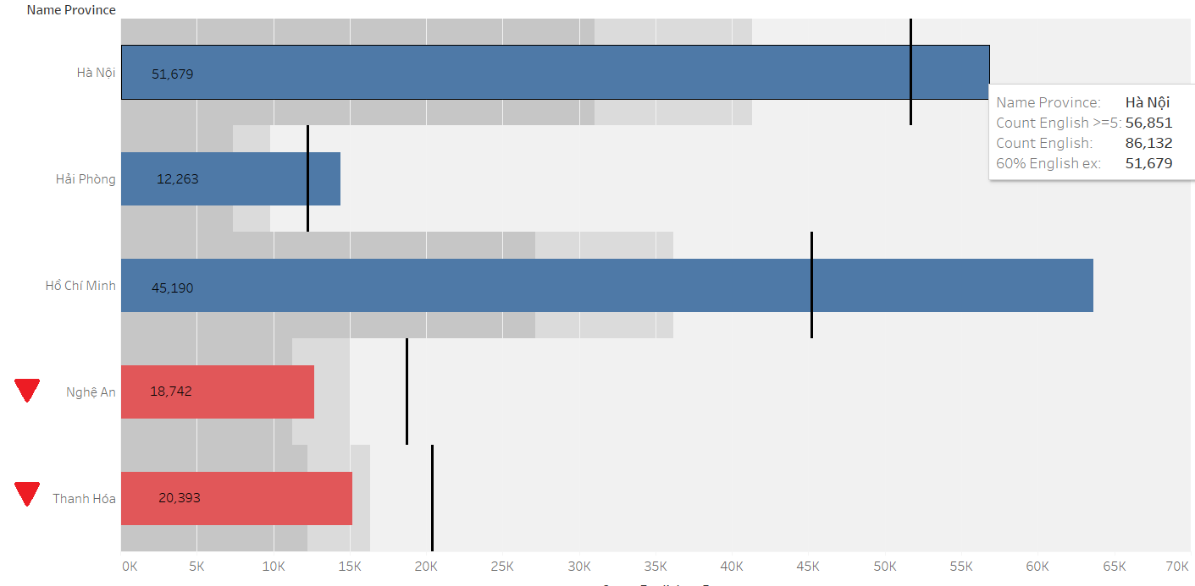
Số lượng thí sinh có điểm thi Tiếng Anh trên trung bình

Slide 32
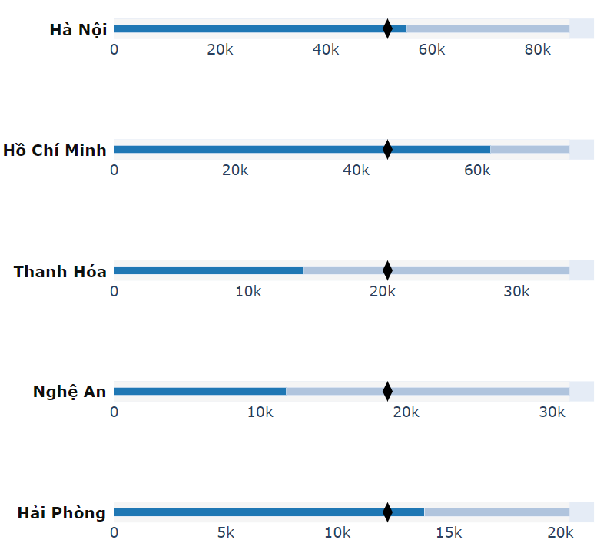
Số lượng thí sinh có điểm thi Tiếng Anh trên trung bình

Slide 33
Có sự bất thường nào về lực học của 3 vùng miền với nhau hay không?

Slide 34
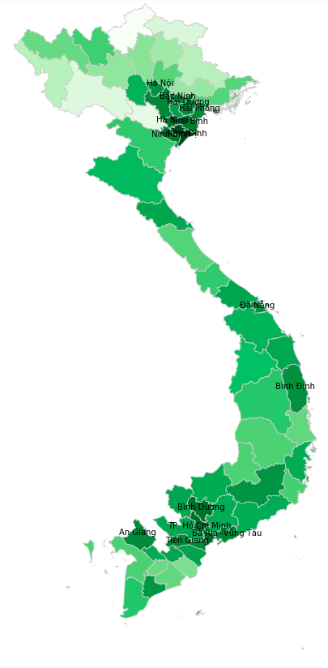
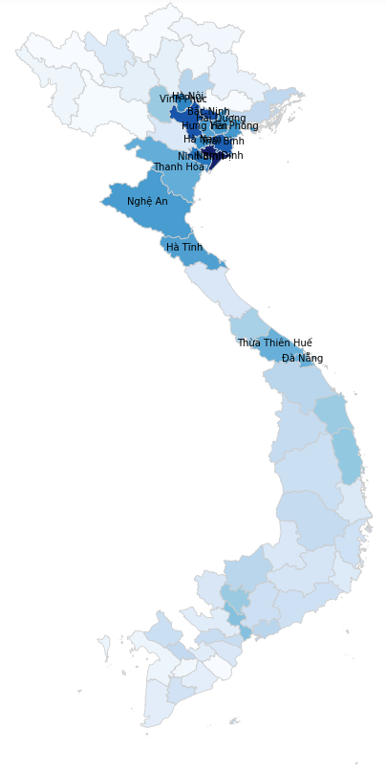
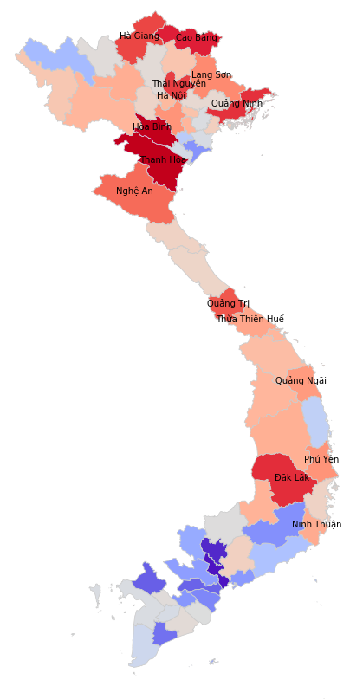
Sự phân bố điểm Toán của từng tỉnh
Điểm trung bình
Điểm lớn hơn 9
Phương sai

Slide 35
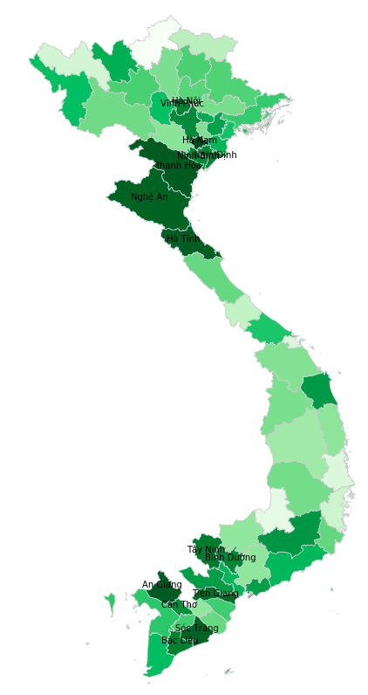
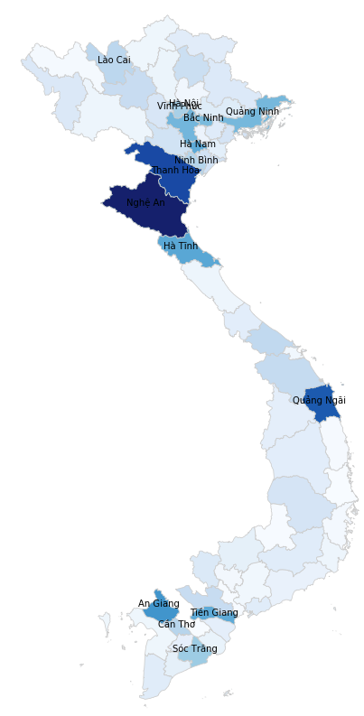
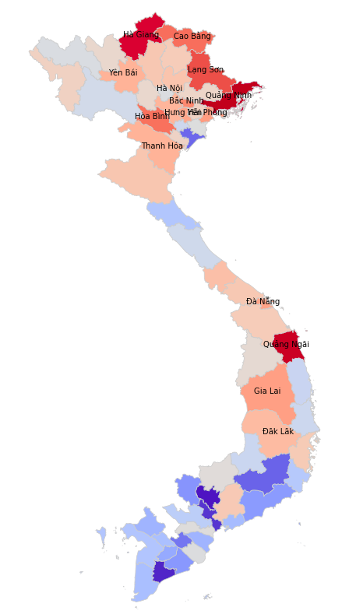
Sự phân bố điểm Văn của từng tỉnh
Điểm trung bình
Điểm lớn hơn 9
Phương sai

Slide 36
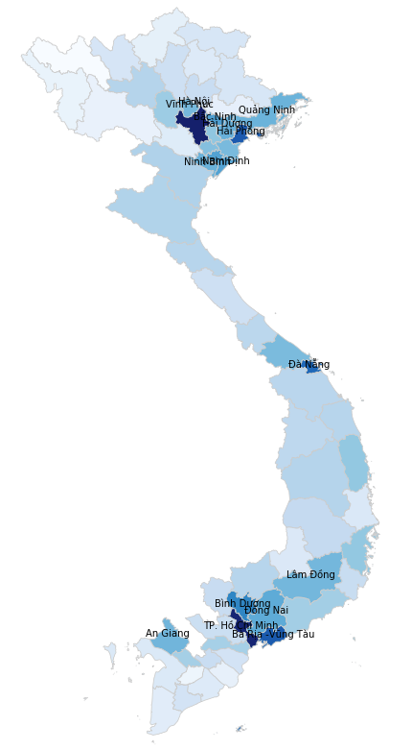
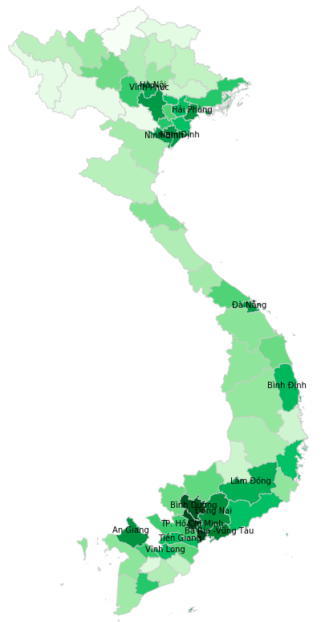
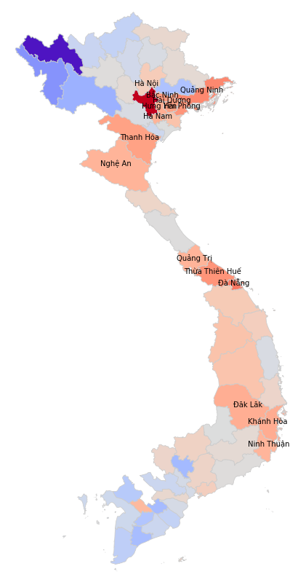
Sự phân bố điểm Tiếng Anh của từng tỉnh
Điểm trung bình
Điểm lớn hơn 9
Phương sai

Slide 37
Chúng ta đã thấy được sự bất thường về lực học môn Tiếng Anh ở miền Trung, liệu có thể tìm ra được nguyên nhân và đề xuất được giải pháp khắc phục cho vấn đề này không?

Slide 38
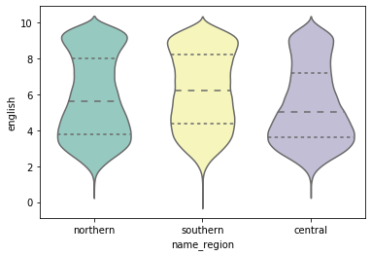
Sự khác nhau về phổ điểm môn tiếng Anh của 3 miền
Sự phân bố điểm Anh của từng tỉnh
Điểm trung bình
Điểm lớn hơn 9
Phương sai

Slide 39
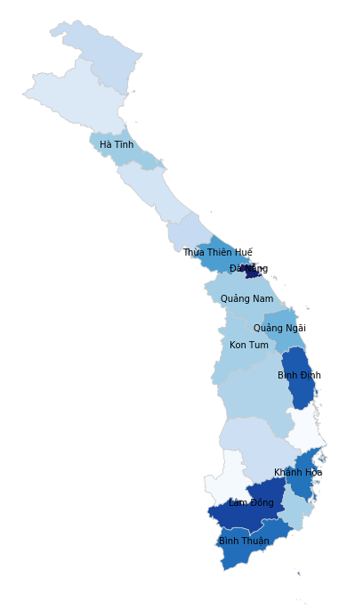
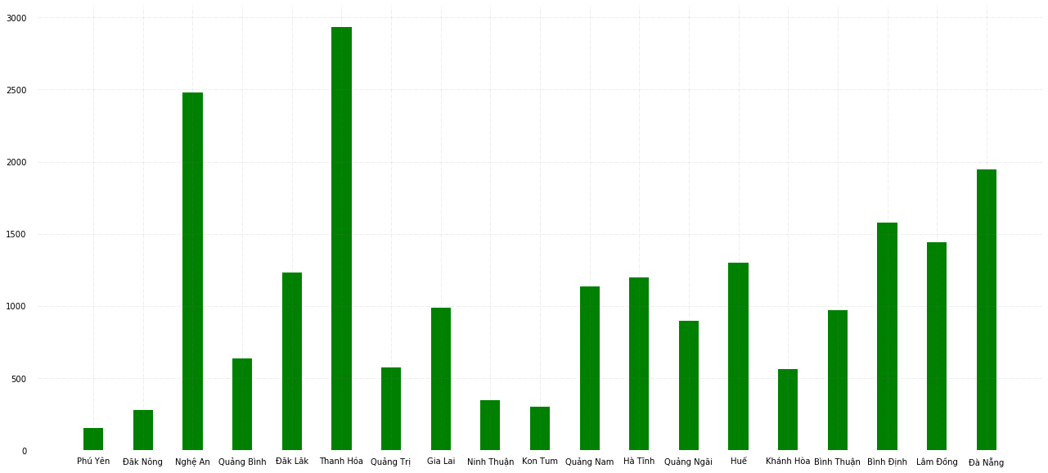
Điểm trung bình và số lượng điểm lớn hơn 9 của các tỉnh miền Trung

Slide 40
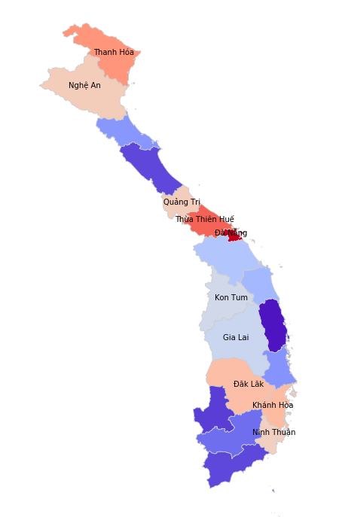
Phương sai điểm tiếng Anh của các tỉnh miền trung.
Những nơi xảy ra hiện tượng bất bình đẳng giáo dục ???

Slide 41
Giữa tổ hợp Tự Nhiên và Xã Hội, làm sao để các em học sinh đưa ra sự lựa chọn khôn ngoan?

Slide 42
So sánh số lượng thí sinh đăng ký theo tổ hợp môn
Sự phân bố điểm Anh của từng tỉnh
Điểm trung bình
Điểm lớn hơn 9
Phương sai

Slide 43
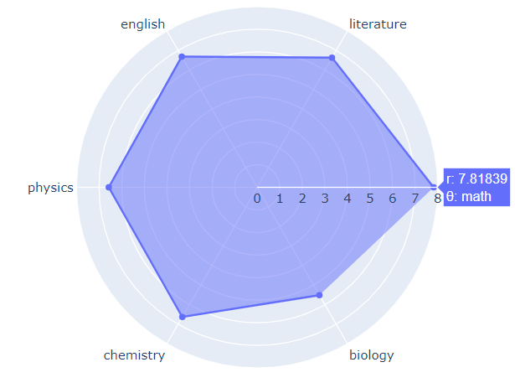
Điểm mạnh và điểm yếu của các học sinh ban Tự Nhiên

Slide 44
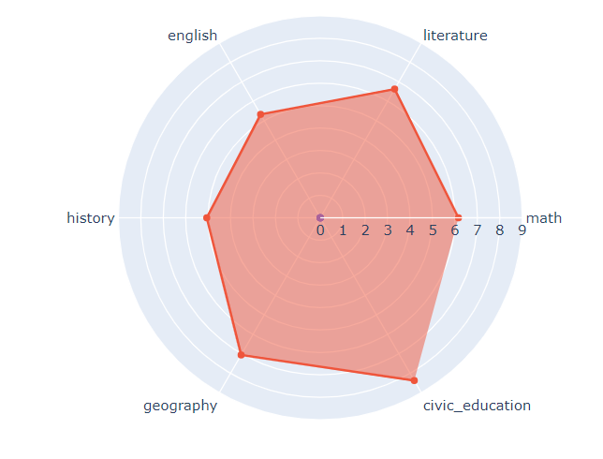
Điểm mạnh và điểm yếu của các học sinh ban Xã Hội

Slide 45
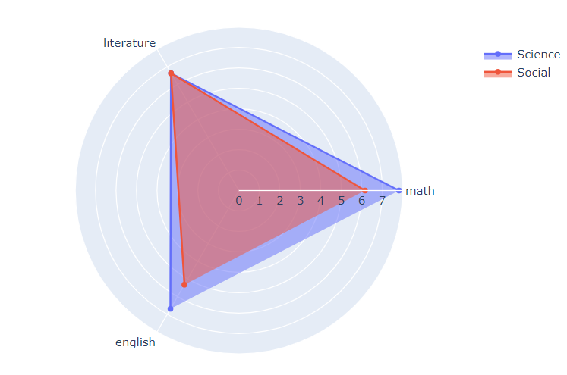
So sánh thực lực giữa 2 ban qua 3 môn học bắt buộc

Slide 46
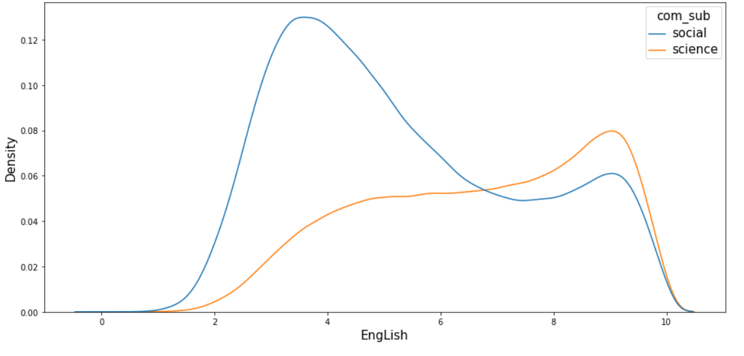
Mật độ phân bố điểm thi Tiếng Anh giữa 2 tổ hợp môn

Slide 47
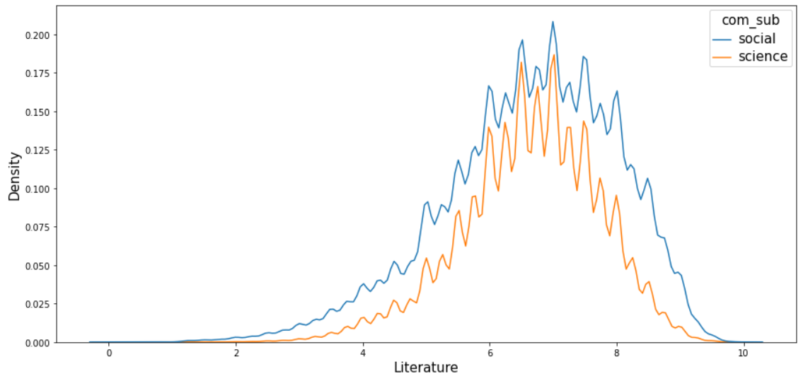
Mật độ phân bố điểm thi Ngữ Văn giữa 2 tổ hợp môn

Slide 48
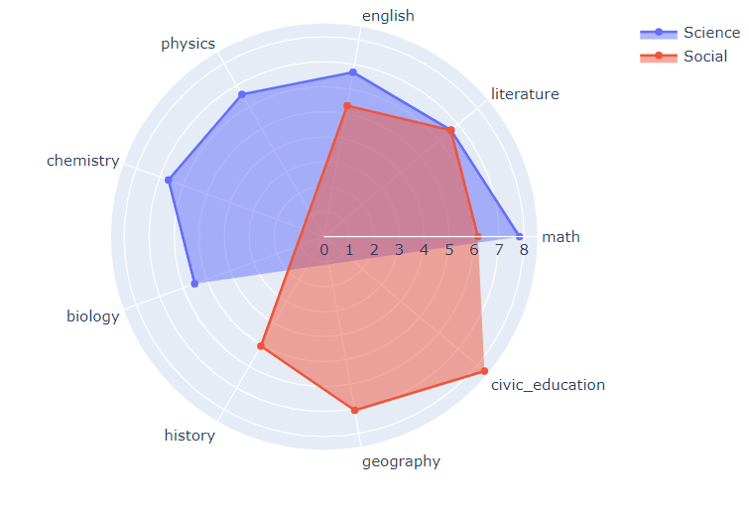
Sự lựa chọn nào sẽ phù hợp?

Slide 49
06
Phân Tích Hồi Quy

Slide 50
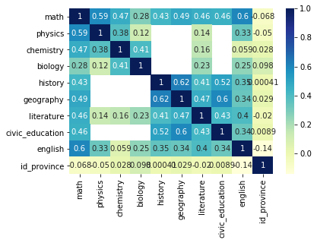
Xét mối tương quan giữa các thuộc tính với nhau

Slide 51
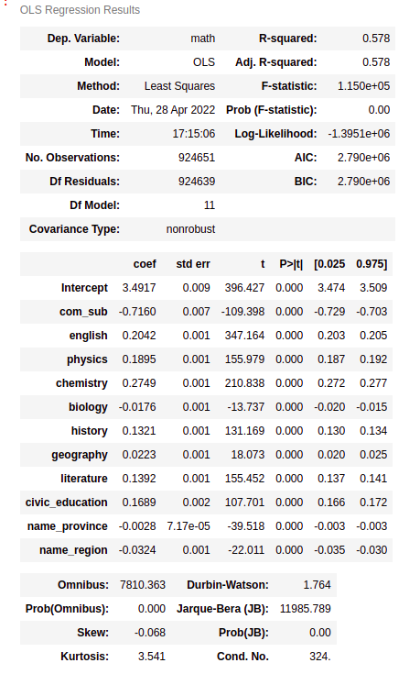
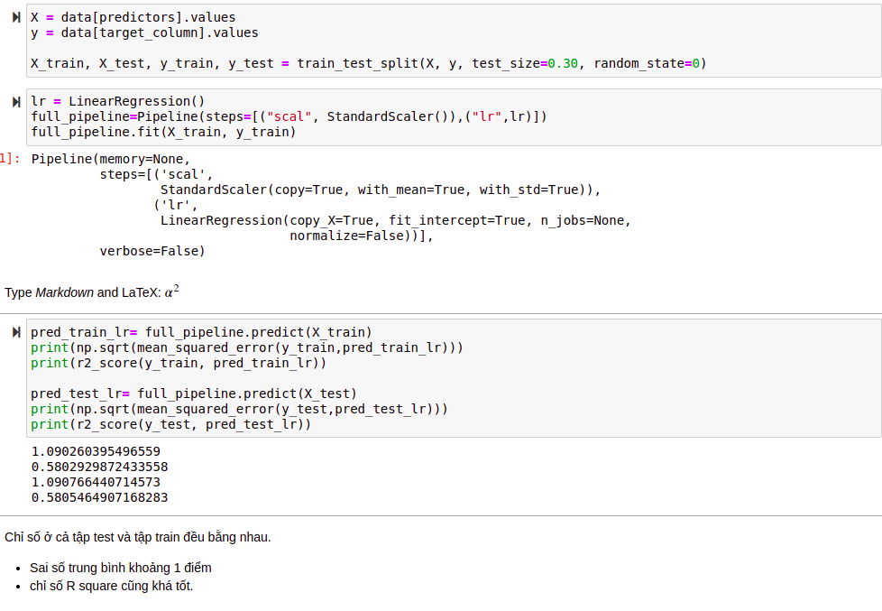
Áp dụng vào mô hình hồi quy tuyến tính

Slide 52
Thanks For Watching!

Slide 53
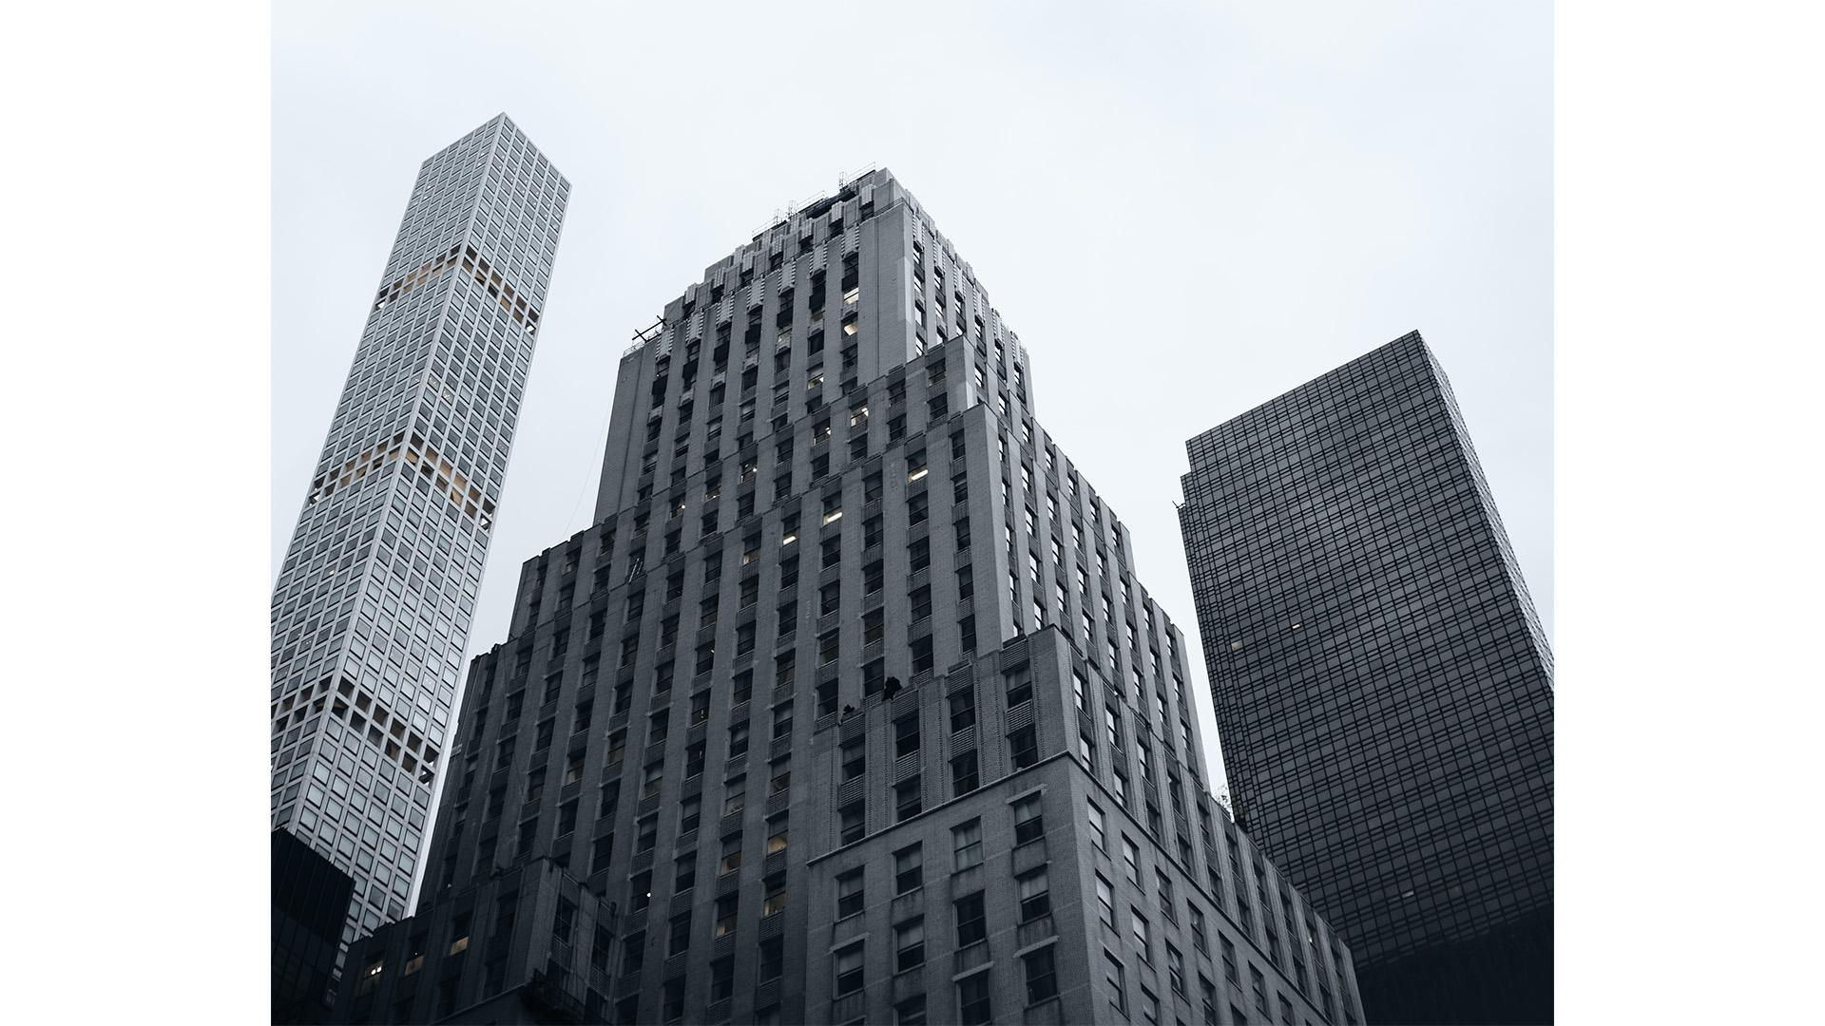
—SOMEONE FAMOUS
“This is a quote, words full of wisdom that someone important said and can make the reader get inspired.”

Slide 54
OUR TEACHING METHOD
Activities
Feedback & Evaluation
Goals
Despite being red, Mars is a cold place full of iron oxide dust
Saturn is composed mostly of hydrogen and helium
Jupiter is a gas giant and the biggest planet in the Solar System

Slide 55

MISSION
VISION
Mercury is the closest planet to the Sun and the smallest one in the Solar System
Venus has a beautiful name and is the second planet from the Sun. It’s actually terribly hot

Slide 56
THE CURRICULUM
Standar Subjects
Additionals Subjects
Nutrition
25%
40%
Technology
35%
Organization
50%
80%
The second planet
70%
50%
Mars is a cold place
40%
95%
The farthest planet

Slide 57
ACADEMIC AREAS
Mars
Venus
Mercury
Jupiter
Saturn
Neptune
Mars is actually a cold place
Venus is the second planet from the Sun
It’s the closest planet to the Sun
It’s the biggest planet of them all
Saturn is a gas giant and has rings
It’s the farthest planet from the Sun

Slide 58

WHAT SETS US APART?
Our Center
Others
Despite being red, Mars is actually a cold place full of iron oxide dust
Neptune is actually the fourth-largest planet in the entire Solar System

Slide 59
OUR VALUES
Mercury
Mars
Venus
Neptune
Mercury is a bit larger than the Moon
Despite being red, Mars is actually a cold place
Venus is the second planet from the Sun
Neptune the farthest planet from the Sun

Slide 60


OUR TEACHERS
John Smith
Jenna Doe
You can talk about the actions here
You can talk about the actions here

Slide 61

OUR STATISTICS
54%
78%
Neptune stats
Mercury stats
To modify this graph, click on it, follow the link, change the data and paste it here

Slide 62
OUR SUCCESS
800K
900K
Despite being red, Mars is actually a cold planet
Saturn is composed mostly of hydrogen and helium

Slide 63
CENTERS AROUND THE WORLD
This is a map where you can mark the location of your schools
Jupiter is the biggest planet in the Solar System and the fourth-brightest object in the night sky

Slide 64

A PICTURE
IS WORTH A
THOUSAND WORDS

Slide 65
8,500,000
Big numbers catch your audience’s attention

Slide 66

OUR GOALS
Mercury is the smallest planet
Venus has a beautiful name
Despite being red, Mars is actually a cold place
Jupiter is a gas giant and also the biggest planet
Saturn is a planet with several rings and a gas giant
It’s the farthest planet from the Sun

Slide 67
STUDENT PROGRESS
Semester | Progress | Comments
September/October | Good | Enter here some comments
November/December | Good | Enter here some comments
January/February | Bad | Enter here some comments
March/April | Bad | Enter here some comments
May/June | Good | Enter here some comments
July/August | Good | Enter here some comments

Slide 68



SPECIAL REMINDERS
Our Web
Social Media
Our Videos
You can replace the image on the screen with your own reminder
You can replace the image on the screen with your own reminder
You can replace the image on the screen with your own reminder

Slide 69
AWESOME WORDS

Slide 70
ENROLLMENT PROCESS
Saturn is the ringed planet
Jupiter is the biggest planet
2
4
1
3
5
Neptune is the farthest planet
Mars is a very cold place
Earth is where we live on

Slide 71

THANKS!
Do you have any questions?
youremail@freepik.com
+91 620 421 838
yourcompany.com
Please keep this slide for attribution.

Slide 72
ALTERNATIVE RESOURCES
Photos
Low angle view of urban architecture
Japanese culture with automobile
Japanese culture with moving car
Japanese culture with buildings
Contemporary glass building bottom
Aerial view of manhattan skyline
Low angle glass high-rise building
Bottom view of buildings in urban environment
Low angle reflective building grayscale
Portrait of an african young businesswoman holding mobile phone in hand looking away
Smiling african young businessman in front of corporate building talking on mobile phone
Bottom view skyscrapers on sunny day

Slide 73
PRESENTATION’S RESOURCES
Did you like the resources on this template? Get them for free at our other websites.
Photos
Japanese culture with buildings low angle
Bottom view modern glass buildings
Low angle view of urban buildings
Low angle view of high-rise buildings
Happy businessman back view
Japanese buildings bottom view
Low angle smiley woman looking away
Young businessman with hands in his pocket talking on mobile phone
Low angle modern buildings skyline
Close-up high-rise building in black and white
Rear view of a businessman standing on the business campus
Low angle modern high-rise building
Vectors
Elegant colorful collection of tiles
Collection of colorful abstract tiles
Infographic steps

Slide 74
Instructions for use (free users)
In order to use this template, you must credit Slidesgo by keeping the Thanks slide.
You are allowed to:
Modify this template.
Use it for both personal and commercial purposes.
You are not allowed to:
Sublicense, sell or rent any of Slidesgo Content (or a modified version of Slidesgo Content).
Distribute this Slidesgo Template (or a modified version of this Slidesgo Template) or include it in a database or in any other product or service that offers downloadable images, icons or presentations that may be subject to distribution or resale.
Use any of the elements that are part of this Slidesgo Template in an isolated and separated way from this Template.
Delete the “Thanks” or “Credits” slide.
Register any of the elements that are part of this template as a trademark or logo, or register it as a work in an intellectual property registry or similar.
For more information about editing slides, please read our FAQs or visit Slidesgo School:
https://slidesgo.com/faqs and https://slidesgo.com/slidesgo-school

Slide 75
Instructions for use (premium users)
In order to use this template, you must be a Premium user on Slidesgo.
You are allowed to:
Modify this template.
Use it for both personal and commercial purposes.
Hide or delete the “Thanks” slide and the mention to Slidesgo in the credits.
Share this template in an editable format with people who are not part of your team.
You are not allowed to:
Sublicense, sell or rent this Slidesgo Template (or a modified version of this Slidesgo Template).
Distribute this Slidesgo Template (or a modified version of this Slidesgo Template) or include it in a database or in any other product or service that offers downloadable images, icons or presentations that may be subject to distribution or resale.
Use any of the elements that are part of this Slidesgo Template in an isolated and separated way from this Template.
Register any of the elements that are part of this template as a trademark or logo, or register it as a work in an intellectual property registry or similar.
For more information about editing slides, please read our FAQs or visit Slidesgo School:
https://slidesgo.com/faqs and https://slidesgo.com/slidesgo-school

Slide 76
Fonts & colors used
This presentation has been made using the following fonts:
Lexend Exa
(https://fonts.google.com/specimen/Lexend+Exa)
Oxygen
(https://fonts.google.com/specimen/Oxygen)
#ffffff
#3b4954
#fff2cc
#d5c28c

Slide 77





Storyset
Create your Story with our illustrated concepts. Choose the style you like the most, edit its colors, pick the background and layers you want to show and bring them to life with the animator panel! It will boost your presentation. Check out How it Works.
Pana
Amico
Bro
Rafiki
Cuate

Slide 78
Use our editable graphic resources...
You can easily resize these resources without losing quality. To change the color, just ungroup the resource and click on the object you want to change. Then, click on the paint bucket and select the color you want. Group the resource again when you’re done. You can also look for more infographics on Slidesgo.

Slide 81
JANUARY
FEBRUARY
MARCH
APRIL
MAY
JUNE
PHASE 1
Task 1
Task 2
PHASE 2
Task 1
Task 2
JANUARY
FEBRUARY
MARCH
APRIL
PHASE 1
Task 1
Task 2

Slide 84
...and our sets of editable icons
You can resize these icons without losing quality.
You can change the stroke and fill color; just select the icon and click on the paint bucket/pen.
In Google Slides, you can also use Flaticon’s extension, allowing you to customize and add even more icons.

Slide 85
Educational Icons
Medical Icons

Slide 86
Business Icons
Teamwork Icons

Slide 87
Help & Support Icons
Avatar Icons

Slide 88
Creative Process Icons
Performing Arts Icons

Slide 89
Nature Icons

Slide 90
SEO & Marketing Icons

Slide 91


